Slide 1
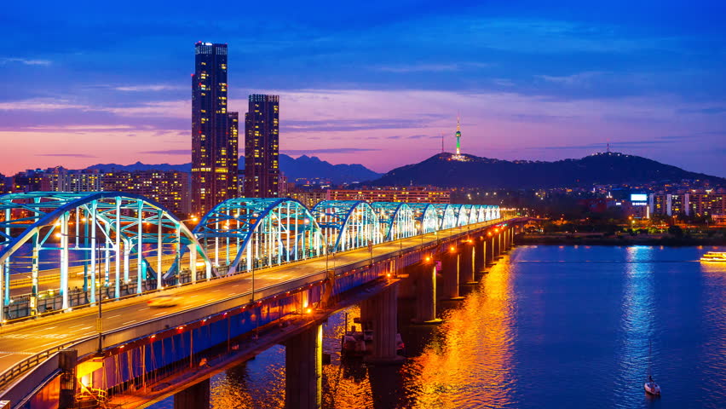

P3 Wonder aan rivier de HAN
Januari 2025
Schrift, boeken en een pen op tafel

Slide 2
Voortgang
Planning
Leerdoelen
Uitleg
Opdracht
Afsluiting

Slide 3
Voortgang
To do’s van vandaag
Na deze les snap je wat het BNP per persoon is
Na deze les hebben we paragraaf 3 gelezen

Slide 4
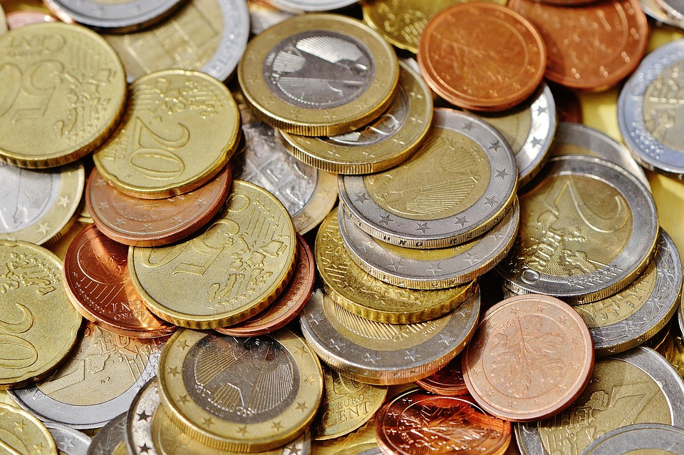
Uitleg
Verandering in Zuid-Korea
Zuid-Korea was vroeger mega arm
Dit is na de oorlog veranderd, hoe kan dat?

Slide 5

Uitleg
Nieuwe president
President is de leider van Zuid-Korea, deze wordt democratisch verkozen
In 1961 besloot hij dat Zuid-Korea zich op 3 punten moest focussen
Internationale samenwerking, onderwijs en industrie

Slide 6
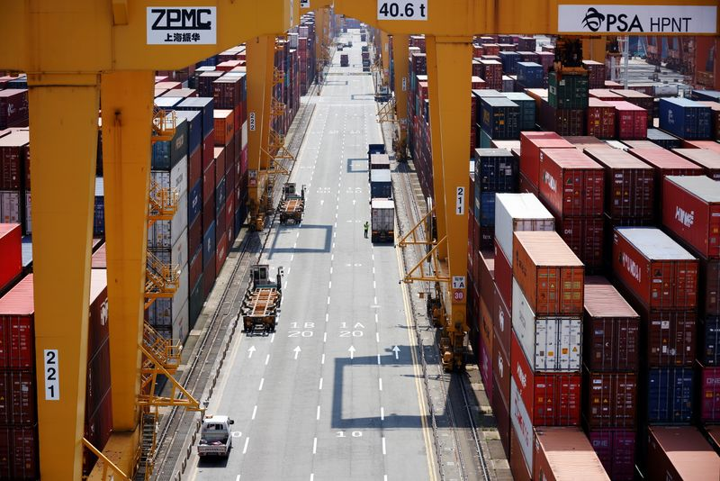
Uitleg
Leningen
Zuid-Korea leende geld bij Japan en Amerika, daarmee werden hoogwaardige fabrieken gebouwd
Deze fabrieken maakten consumptiegoederen die werden geëxporteerd naar het buitenland

Slide 7
Uitleg
Economische groei
Lees bladzijde 108 alinea 1

Slide 8
Uitleg
Oefenvragen
Welke factoren hebben geholpen om Zuid Korea te laten ontwikkelen vanaf 1960
Waarom is Zuid-Korea sterk afhankelijk van de internationale handel

Slide 9
Zelfstandig werken
Ga aan de slag met de opdrachten van paragraaf 7.3
Werk fluisterend, niet rondlopen
Gebruik je leesboek, basisboek en je buren om er uit te komen
Lukt het dan nog niet, dan steek jij je vinger op
Zoek de WikiWijs voor extra opdrachten
NAAM VAN HET HOOFDSTUK

Slide 10
Voortgang
To do’s van vandaag
Na deze les snap je wat het BNP per persoon is
Na deze les hebben we paragraaf 3 gelezen

Slide 11
Voortgang
Volgende les
Huiswerk 7.3 EN WIKIWIJS

